Slide 1
Звери в зимнем лесу.
Подготовила воспитатель МДОУ№122
Смовж Анна Петровна.

Slide 2
С ветки на ветку,
Быстрый, как мяч,
Скачет по лесу
Рыжий циркач.
Вот на лету он шишку сорвал,
Прыгнул на ствол
И в дупло убежал.

Slide 3
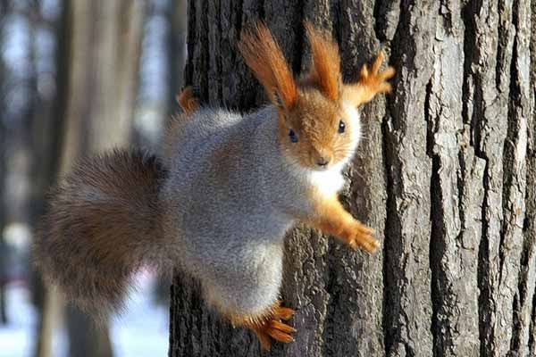

Slide 4
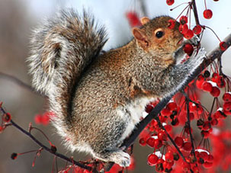
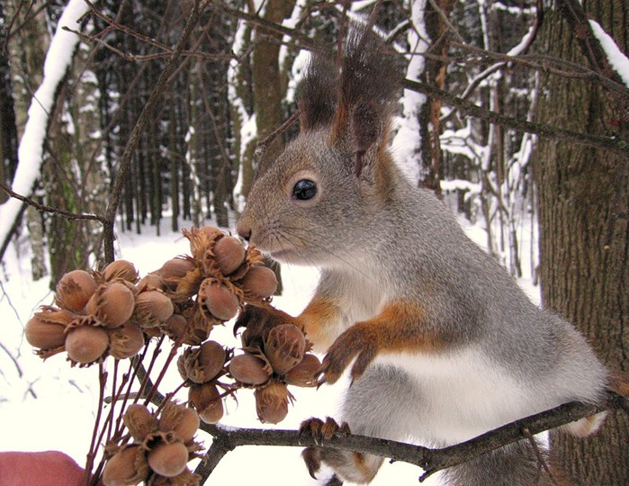

Slide 5
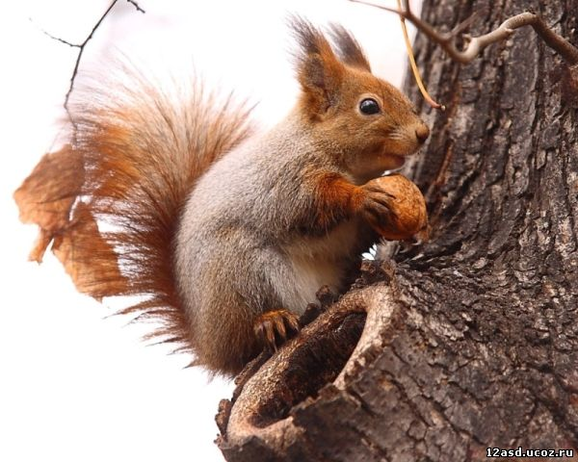
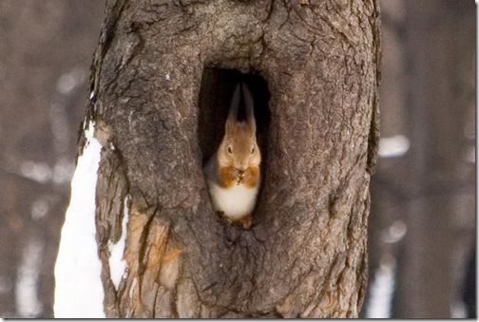

Slide 6
Прыгун-трусишка: Хвост-коротышка, Глазки с косинкой, Ушки вдоль спинки, Одежка в два цвета – На зиму, на лето.

Slide 7
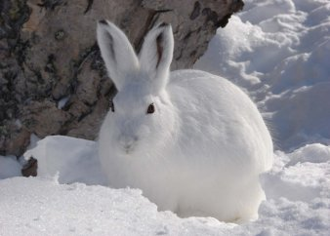

Slide 8
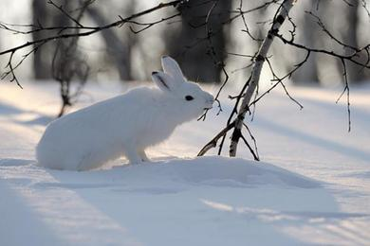
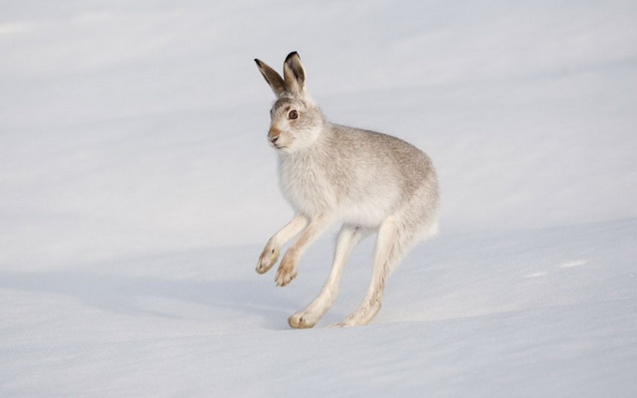

Slide 9
Им сугробы- по колено, к нам зимой идут за сеном. Рог широкий, как лопата, и, немножечко, горбаты. Кто всё время соли просит? Эти звери, дети-....(Лось)

Slide 10
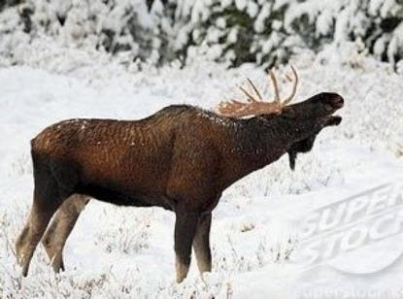

Slide 11
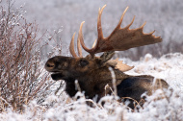
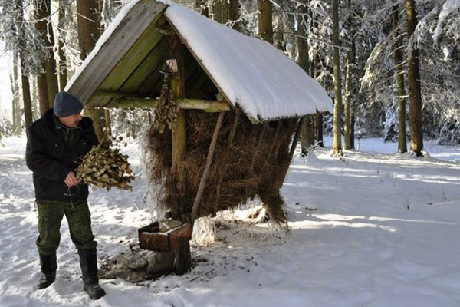

Slide 12
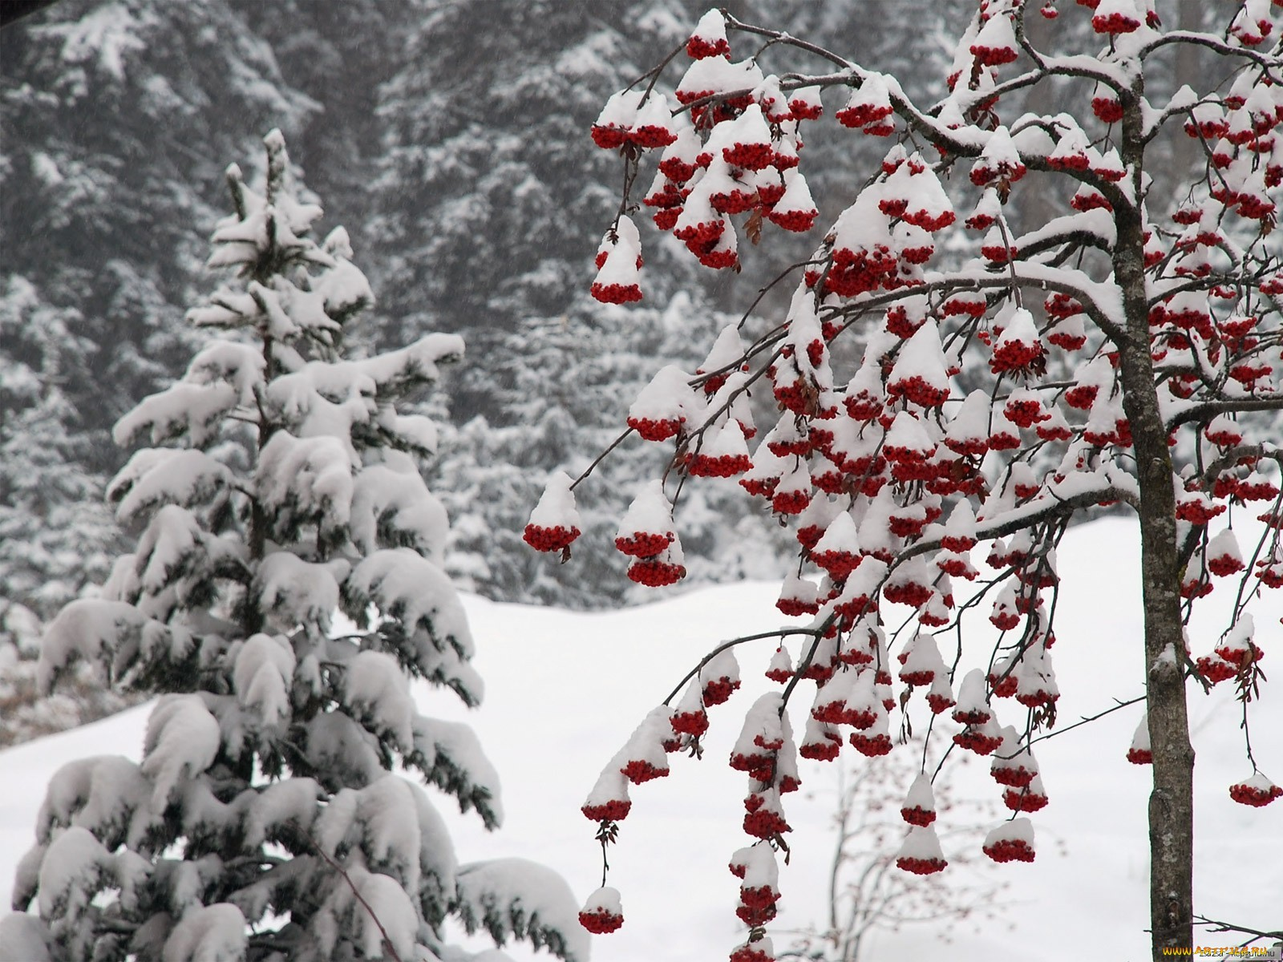

Slide 13
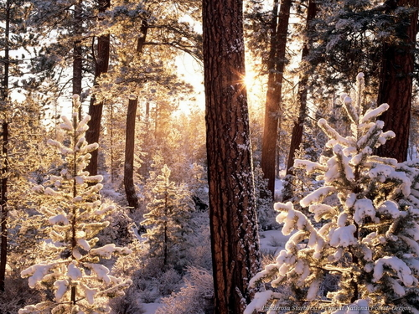

Slide 14
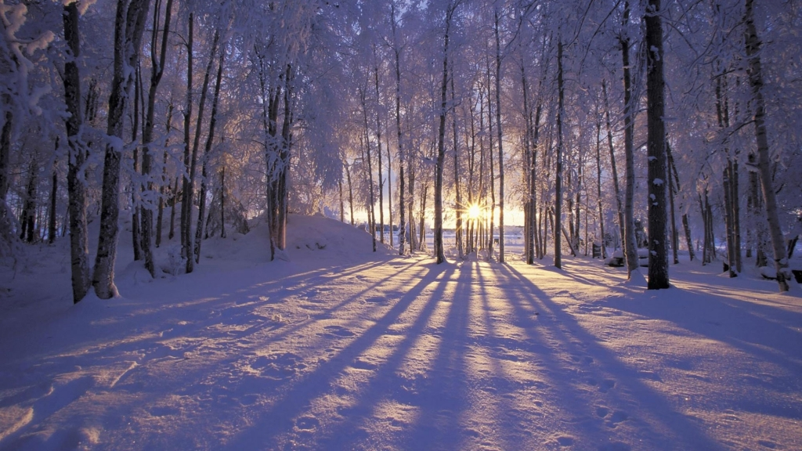

Slide 15
Спасибо за внимание!

